Slide 1
グシャの世界史探究授業 キリスト教②
キリスト教の
伝道と発展
キリスト教はどのようにして
世界宗教になったのか？

Slide 2
ここ
資料：『詳説世界史研究』山川出版社

Slide 3
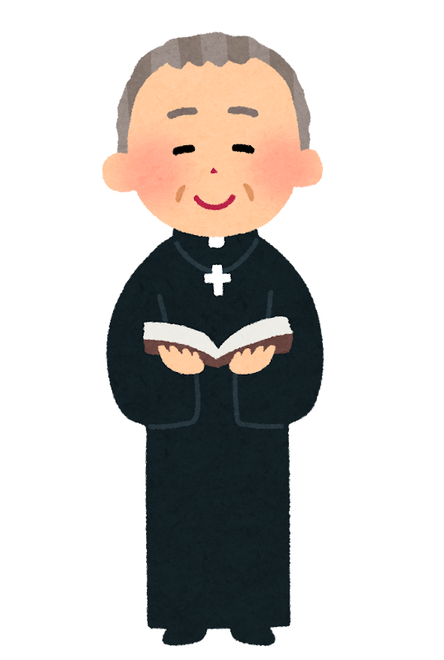
イエスの処刑後…
１２使徒
イエス様の教えを伝えていこう
ペテロ、アンデレ、ヤコブ、
ヨハネ、ピリポ、バルトロマイ、
トマス、マタイ、ヤコブ、タダイ、シモン、ユダ
（『新約聖書』マタイ伝第十章）
弟子
使徒
教えを伝えるために遣わされた者
※ユダはイエスを裏切ったので、
後に１２使徒から外れる

Slide 4
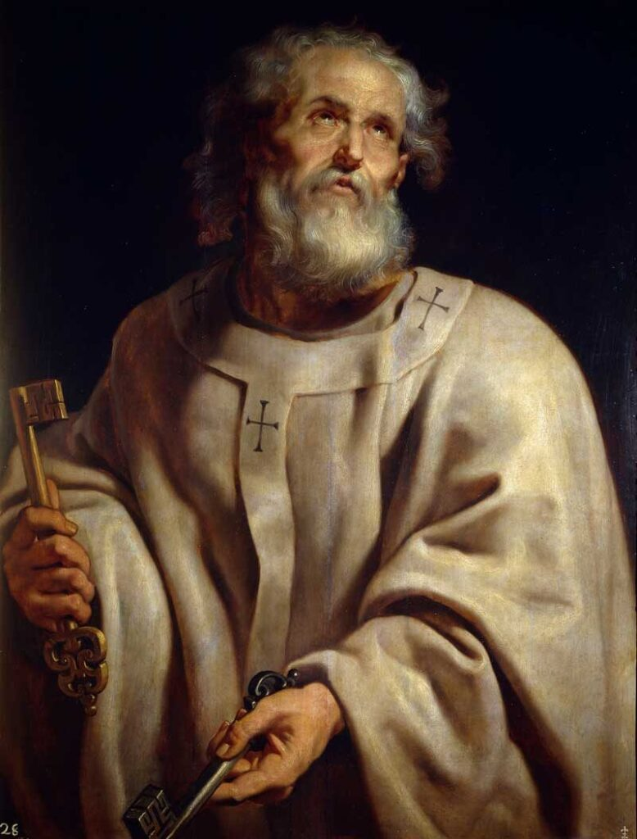
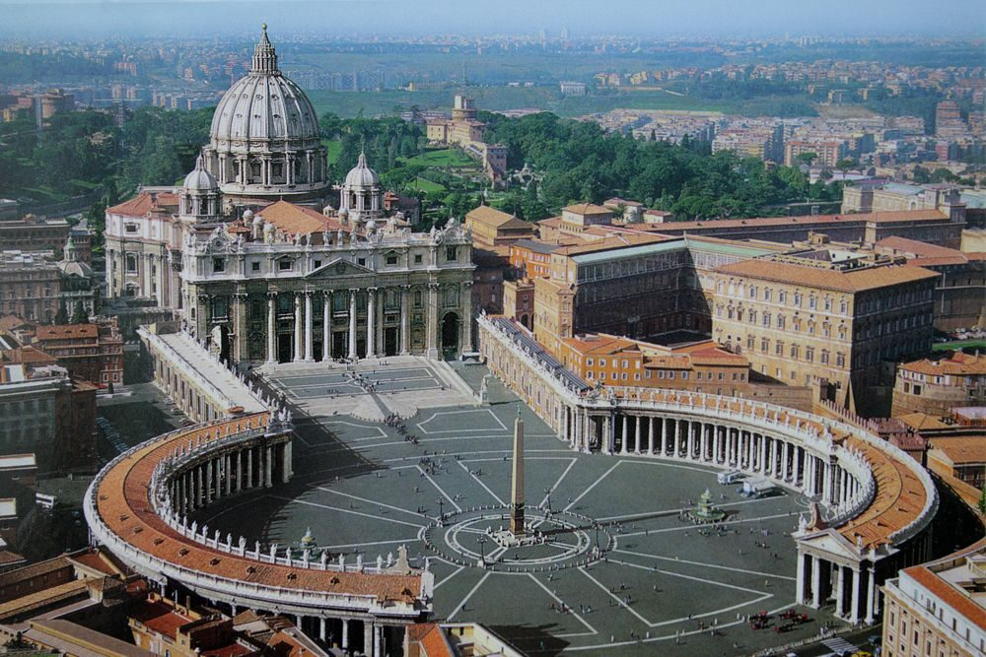
ユダヤ人に布教
教会の設立に尽力
パレスチナ以外で布教
イェルサレム
教会の指導者に
原始キリスト教
（ユダヤ教イエス派）
ペテロ
ローマで殉教
遺骸の埋葬地がサン＝ピエトロ
大聖堂に
ネロ帝の迫害の犠牲に

Slide 5
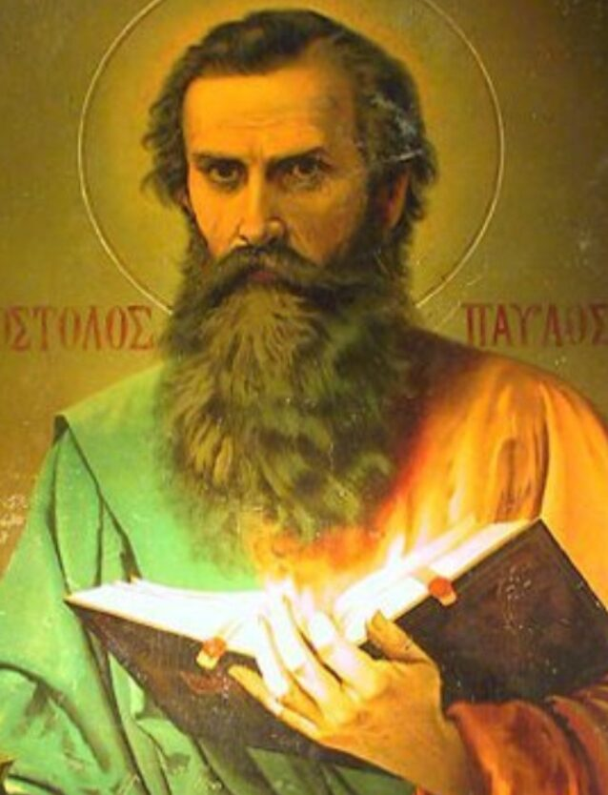
元パリサイ派
ユダヤ人以外にも
布教
イエスと
敵対後、回心
神の愛は全人類に
パウロ
キリスト教を
世界宗教へ
ローマで殉教
ネロ帝の迫害の犠牲に
キリスト教の教義
の基礎を築く

Slide 6
教会
＝信徒たちの拠り所
・ローマ教会、アレクサンドリア教会
は指導的立場
教会組織
教皇
大司教
司教
司祭
・・・最上位の聖職者
・・・大司教区を管理
・・・司教区内の教会の司祭を指導
・・・教会で民衆を直接指導

Slide 7
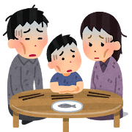
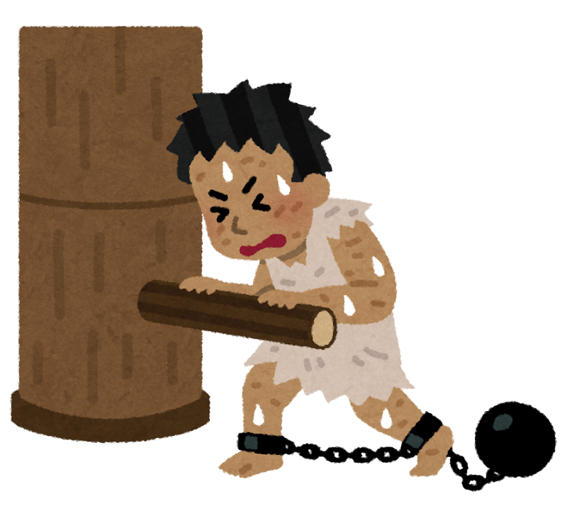
なぜ３世紀ごろにローマ帝国全土へ
急速に広がっていったのか？
ローマ帝国
個人的救済をもとめる社会的弱者に普及
「３世紀の危機」
イエス様が救ってくれる
・軍人皇帝
・異民族侵入
女性
不安と混乱の時代
下層市民
奴隷
次第に富裕層にも普及

Slide 8
『新約聖書』：イエス＝キリストによる救いの約束
・共通ギリシア語（コイネー）で記される
〈内容〉
・福音書：イエスの言動を記録した４つの書
・使徒行伝：使徒よる布教の様子を記録した書
・パウロの手紙：パウロが教会や信徒に宛てた手紙
・黙示録：キリストの再臨を示す幻の書
『旧約聖書』：ユダヤ人とヤハウェ神の救いの約束
← キリスト教の教典に

Slide 9
キリスト教の伝道と発展
使徒
・使徒 … イエスの弟子、教えを伝道
・ペテロ：ユダヤ人に布教、教会設立に尽力
・パウロ：パリサイ派から回心、ユダヤ人以外にも布教
教会
→ キリスト教の基礎を築き、世界宗教へ
・教会 … 信徒の拠り所、次第に組織化
ローマ帝国全土への布教
・「３世紀の危機」に乗じて社会的弱者を中心に急拡大
『新約聖書』
：『旧約聖書』と共に教典に

